Slide 1


做好开源客服系统
行动号召：给春松客服 Star
github.com/chatopera/cskefu
分享内容在 5 秒后开始

Slide 2

春松客服大讲堂
2019 © 北京华夏春松科技有限公司

Slide 3

春松客服大讲堂
做好开源客服系统
坐席会话的工具
王海良
主讲老师/华夏春松联合创始人&CEO
Chatopera 用户群
春松客服，Chatopera 机器人平台用户讨论群
2019 © 北京华夏春松科技有限公司

Slide 4


自我介绍
王海良，Chatopera联合创始人&CEO，微软人工智能
最有价值专家。2011年毕业于北邮，后加入IBM工作四
年，先后工作于软件开发实验室和创新中心。从2016年
开始工作于创业公司，三角兽AI算法工程师，呤呤英语
AI产品负责人，负责智能对话系统研发，2018年出版
《智能问答与深度学习》一书。

Slide 5
分享大纲
春松客服大讲堂
2.4 坐席会话的工具
拉黑
服务小结
关联联系人
转接
其他

Slide 6
拉黑
春松客服大讲堂
2.4 坐席会话的工具

Slide 7
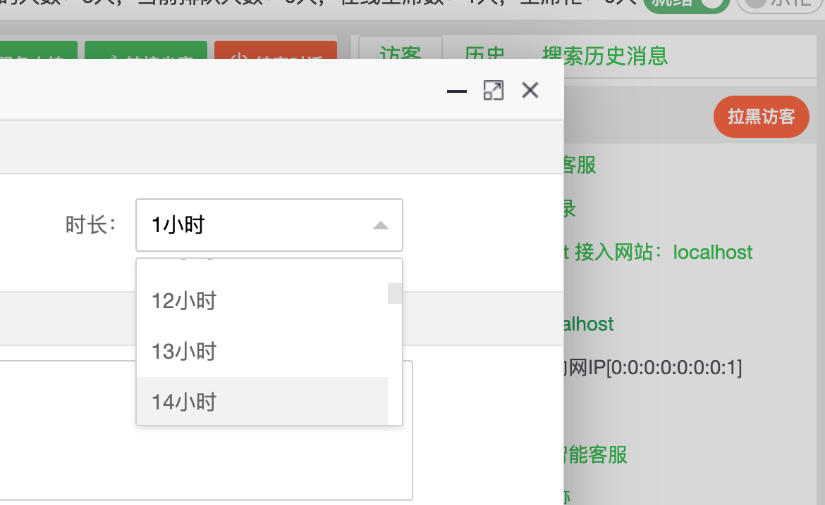
屏蔽一个访客
春松客服大讲堂
2.4 坐席会话的工具

Slide 8
服务小结
春松客服大讲堂
2.4 坐席会话的工具

Slide 9
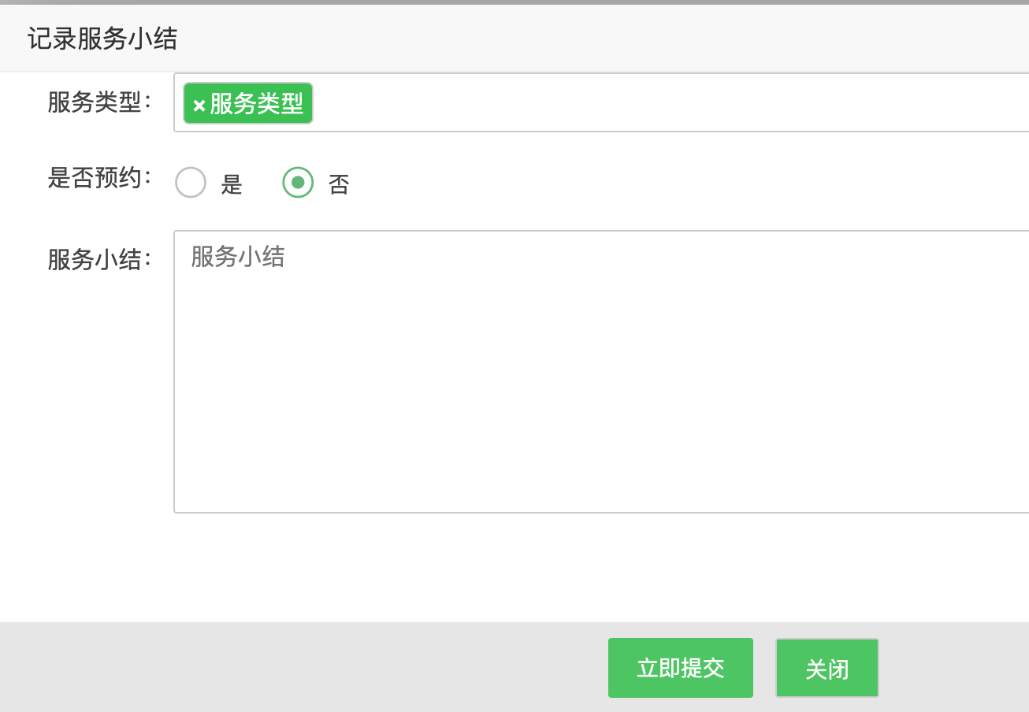
记录服务体会
春松客服大讲堂
2.4 坐席会话的工具

Slide 10
关联联系人
春松客服大讲堂
2.4 坐席会话的工具

Slide 11
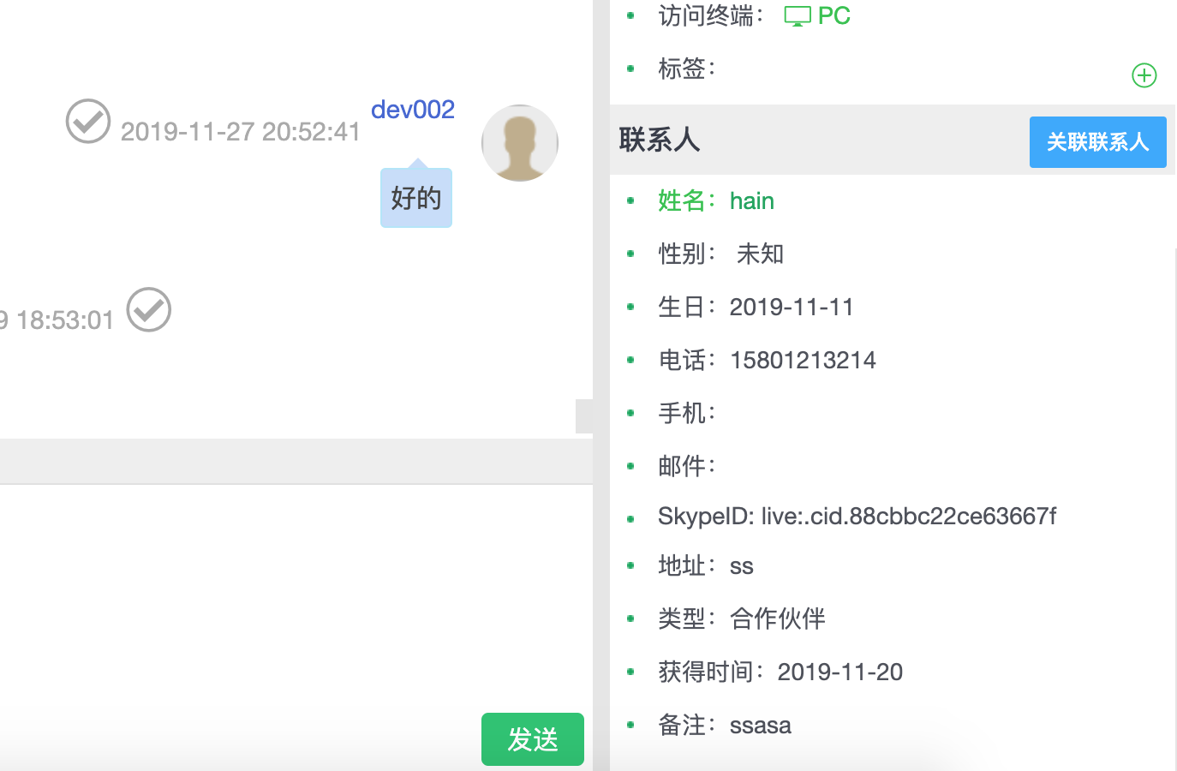
客户关系
春松客服大讲堂
2.4 坐席会话的工具

Slide 12
转接
春松客服大讲堂
2.4 坐席会话的工具

Slide 13
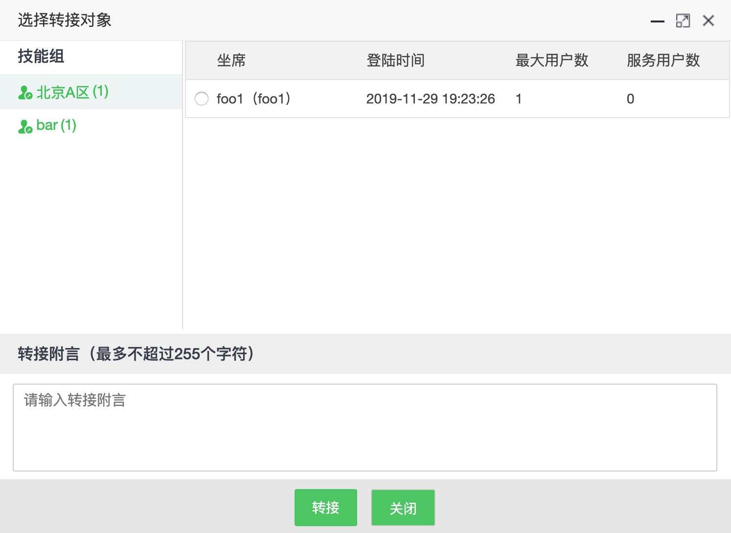
路由到不同技能组
春松客服大讲堂
2.4 坐席会话的工具

Slide 14
其他
春松客服大讲堂
2.4 坐席会话的工具

Slide 15
其他实用工具
春松客服大讲堂
2.4 坐席会话的工具
邀请
发送图片/文件
收藏消息
访客录入的状态
对话历史
访问信息

Slide 16
代码结构
春松客服大讲堂
2.4 坐席会话的工具
Templates
Controller
Proxy
Model
Database

Slide 17


做好开源客服系统
Chatopera 公众号
Chatopera 用户群
最新更新，动态
春松客服，Chatopera 机器人平台用户讨论群
2019 © 北京华夏春松科技有限公司

Slide 18
资源
文档中心: https://docs.chatopera.com
开源地址: http://github.com/chatopera
春松客服: https://github.com/chatopera/cskefu
博客地址: https://blog.chatopera.com
Chatopera云服务: https://bot.chatopera.com/
2019 © 北京华夏春松科技有限公司

